Slide 1

Повышение качества видео для задач криминалистической экспертизы
Студент гр.6511-100503D,
Цой Глеб Владимирович
Руководитель – Максимов Алексей Игоревич
Самара
2021

Slide 2
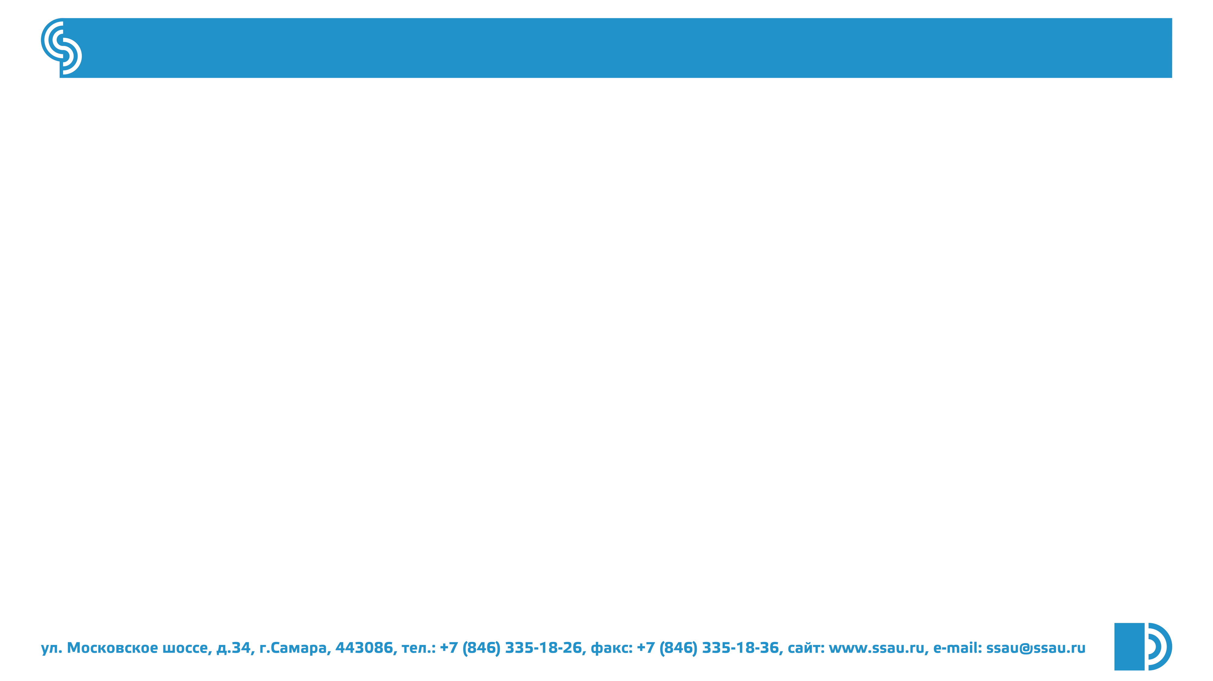
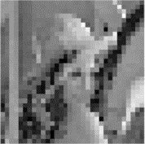
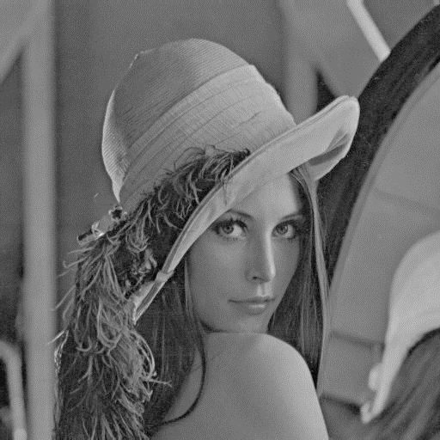
Что такое сверхразрешение и где оно применяется
Сверхразрешение - это результат восстановления изображения с высоким разрешением (HR) из данного изображения с низким разрешением (LR).
Методы сверхразрешения успешно применяются в следующих областях:
Медицина;
Астрономия;
Микроскопия;
Обработка данных дистанционного зондирования Земли;
Компьютерное зрение;
Криминалистика и др.
Изображения в сверхразрешении можно получить из одного кадра, применяя искусственный интеллект, а также из серии изображений, применяя методы интерполяции, вейвлет-преобразования, проекции на выпуклые множества, адаптивную фильтрацию, а также другие «классические» методы на основе преобразований Фурье.
2
Notes:
В дипломной работе рассматривается получение изображения в сверзхразрешении с применением преобразований Фурье на серии кадров видео-последовательности в целях улучшения качества криминалистической экспертизы. В работе использовался метод оптимального суммирования. Фьюзинг (слияние) изображений – метод получения изображения высокого разрешения, основанный на взвешенном суммировании отсчетов последовательности кадров. Коэффициенты суммирования рассчитываются оптимально на основе минимизации среднеквадратичной ошибки (СКО).

Slide 3
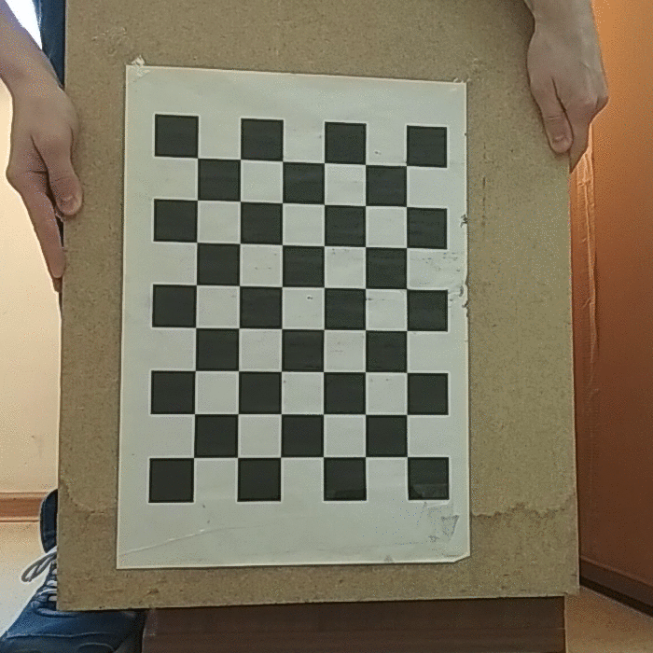

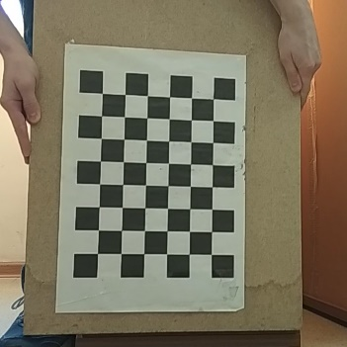
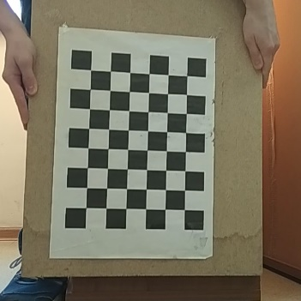
Цель работы. Алгоритм выполнения программы
Цель работы – программная реализация алгоритма получения изображения в сверхразрешении.
Алгоритм состоит из следующих шагов:
Согласование серии кадров;
Фильтрация оптимальным фильтром;
Фьюзинг изображений.
Перед началом работы необходимо получить тестовую видеопоследовательность, полученную со статически закреплённой камеры с неподвижным фоном и равномерно перемещающимся наблюдаемым объектом.
3
Notes:
[текст]

Slide 4
Оглавление
В ходе презентации будут подробно рассмотрены следующие этапы дипломной работы:
Наблюдаемая модель видеокадров;
Методы согласования серии кадров. Применение наиболее эффективного метода в терминах СКО;
Фильтрация оптимальным фильтром;
Взвешенное суммирование кадров;
Текущие результаты;
Нерешенные задачи и прогноз их решения;
4
Notes:
В ходе презентации будет подробно рассмотрен каждый этап алгоритма, текущие результаты выполнения ВКР, нерешенные задачи и прогноз их решения

Slide 5
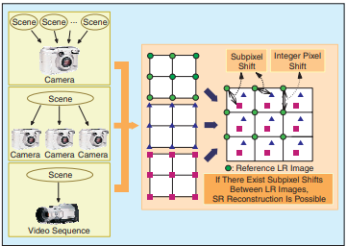
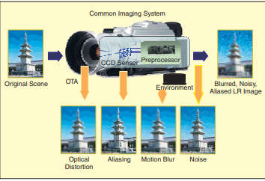
Наблюдаемая модель видеокадров
Тут объяснить, что камера статичная, объект движется без искажений, камера угавнивает качество, картинка становится дискретной
5

Slide 6
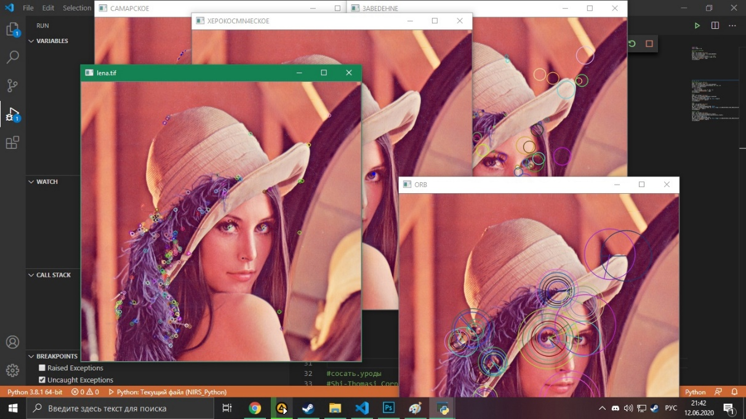
Методы согласования серии кадров.
Применение наиболее эффективного метода в терминах СКО
Первый нирс. Ключевые точки гавно. Аффинное преобразование крутое.
Тут будут вставлены тезисы и результаты конференции.
6

Slide 7
Фильтрация оптимальным фильтром
Фильтрация оптимальным фильтром
её нет
7

Slide 8
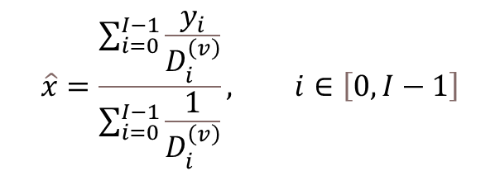
Взвешенное суммирование кадров
Комплексирование – взвешенное суммирование согласованного набора изображений. Второй нирс. Тут будет вывод формул из препринта статьи
$$\hat{x}=\frac{\sum_{i=0}^{I−1}{\frac{y_{i}}{D_{i}^{\left(v\right)}}}}{\sum_{i=0}^{I−1}{\frac{1}{D_{i}^{\left(v\right)}}}}, i∈\left[0,I−1\right]$$
8

Slide 9
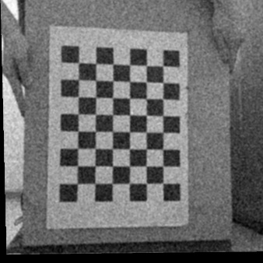
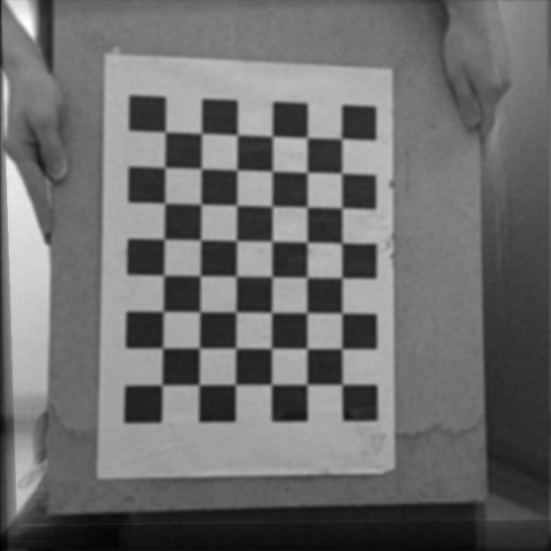
Текущие результаты
В результате работы программы генерируется частично восстановленное изображение с разрешением, соответствующим исходным файлам: 700 на 700 пикселей. Тут будут промежуточные результаты дипломной работы
9

Slide 10
Нерешенные задачи и прогноз их решения
Несовершенство применяемого фильтра даёт видимую погрешность при восстановлении искаженных изображений, вследствие чего возникает визуальное размытие полученного изображения. Тем не менее алгоритм позволяет избавиться от шума и децимации и в целом работает качественнее обычной фильтрации.
Тут будут планы на диплом, ввозможно сюда стоит вставить новые графики
10

Slide 11

БЛАГОДАРЮ
ЗА ВНИМАНИЕ

